Slide 1
Part III: 東京大学での 教育活動に利用するシステム – UTALとUTOL
Information Session on ICT Systems and Tools for UTokyo Members (Conducted in English)
説明会資料日本語訳版
説明者： 雨宮 智浩
情報基盤センター 教授
質問をslidoでお寄せください
このリンクにアクセスするか，
https://sli.do/ からアクセス して以下のコードを入力
utelecon20240913
Ver 2.21 Last updated on 2024/09/09

Slide 2

Outline
Part III：東京大学での教育活動に利用するシステム – UTALとUTOL
(はじめに)
UTAS
UTOL
(おわりに)
質問をslidoでお寄せください
このリンクにアクセスするか，
https://sli.do/ からアクセス して以下のコードを入力
utelecon20240913

Slide 3
はじめに
本パートではUTASとUTOLを紹介します
東京大学で授業を始める前に，次の３つのシステムに慣れておくことをおすすめします
UTAS（UTokyo Academic Affairs System）… 学務システム
シラバスの登録や成績の報告に利用
大学として公式に記録すべきこれらの情報を取り扱う
UTOL（UTokyo LMS）… 学習管理システム
お知らせの掲出，資料の配付，出欠の記録，課題の受付に利用
授業期間中の教員と学生の情報交換を支援する
Zoom …オンライン会議ツール
東京大学で最も広く利用されているオンライン会議ツール
Part II

Slide 4

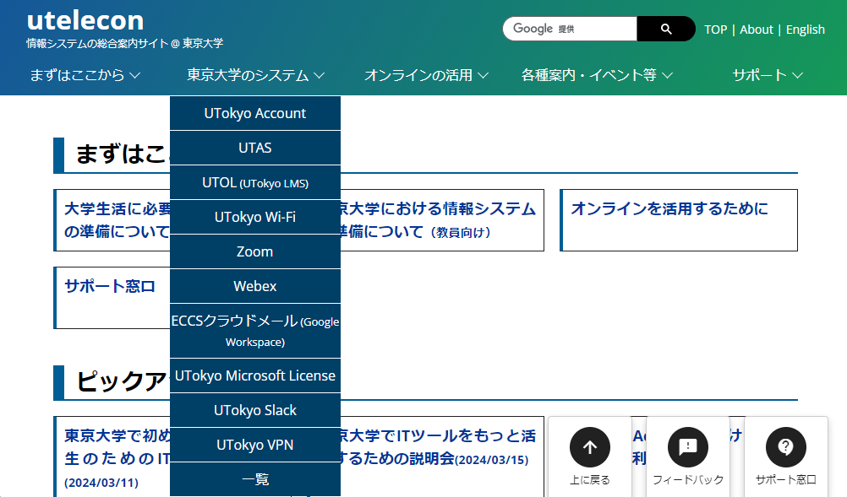
はじめに
より詳しい内容は で確認できます

Slide 5
授業の流れ
オンライン授業でなくても，
多くに共通して各システムを
使うことになります．
UTAS
UTOL
授業開始前
シラバスの登録
授業期間中
授業時間外の学生とのコミュニケーション
オンライン会議の設定と会議情報の学生への周知
資料の配付
出欠の確認
課題の設定，提出受付と評価
オンラインテスト
休講と補講の設定と学生への周知
授業期間後
成績の報告
Zoom

Slide 6


各システムへのリンク
UTAS
https://utas.adm.u-tokyo.ac.jp/campusweb/
UTOL
https://utol.ecc.u-tokyo.ac.jp/
URLをブラウザのブックマークに登録しましょう

Slide 7
UTAS
学務システム
(はじめに)
UTAS
UTOL
(おわりに)
質問をslidoでお寄せください
このリンクにアクセスするか，
https://sli.do/ からアクセス して以下のコードを入力
utelecon20240913

Slide 8
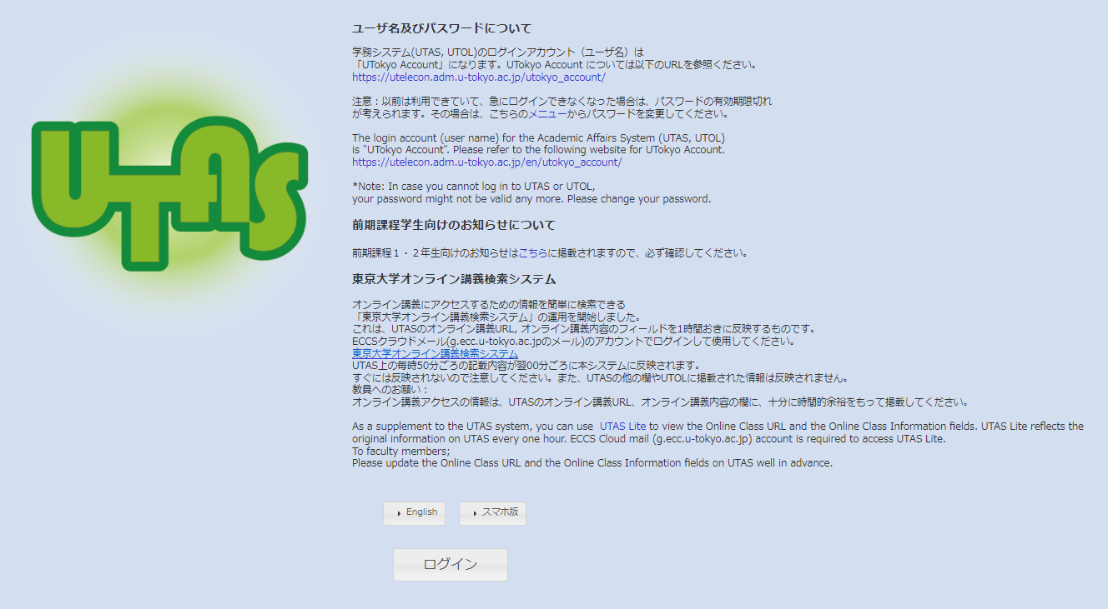
UTASにログインする
UTokyo Account にサインインした状態でない場合には， サインイン画面に移ります．サインインしてください．
「ログイン」を押す
ここから英語版への切り替えが可能
https://utas.adm.u-tokyo.ac.jp/campusweb/

Slide 9
授業担当教員がUTASでしなければならないこと
詳細は授業を開講する学部・研究科の指示に従ってください
（入力の時期，内容，方法など）
授業のシラバスを登録する
参照：シラバス作成のためのガイドライン（和／英）
参照：UTASマニュアル（教員）（現在は日本語版のみ提供）32～47ページ
授業の履修登録者一覧を確認する
参照：UTASマニュアル（教員）（現在は日本語版のみ提供）7～12ページ
学生に授業の成績を付与する
参照：UTASマニュアル（教員）（現在は日本語版のみ提供）13～31ページ

Slide 10
授業担当教員がUTASでできること
授業の開講関係
授業の休講情報，教室変更情報，補講情報を登録する
学生の研究指導関係
指導担当学生の情報を閲覧する

Slide 11
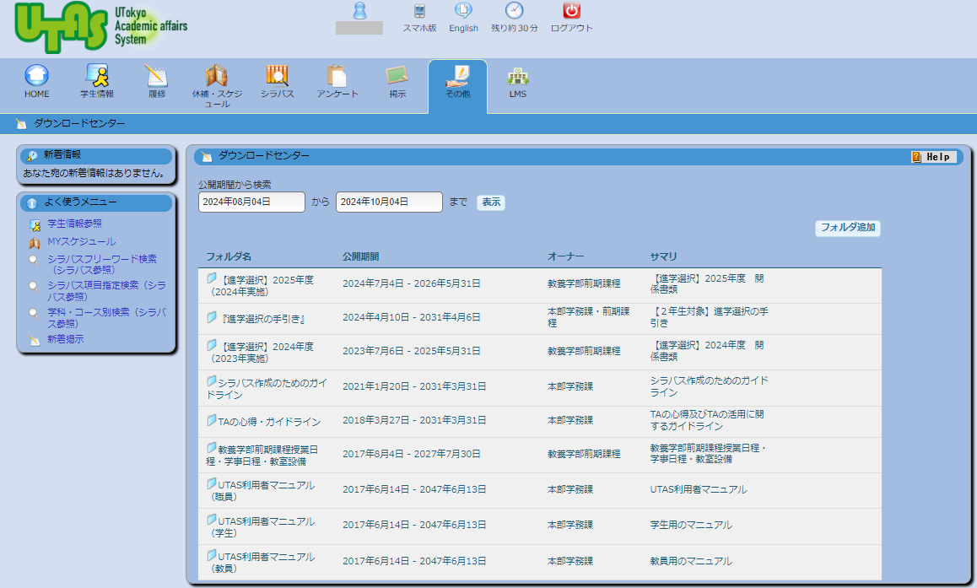
UTAS：言語の切り替え（ログイン後）
言語の切り替えはここから可能

Slide 12
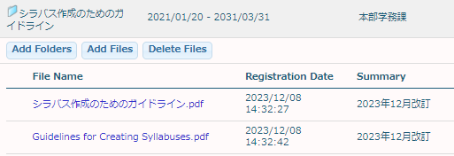
UTAS：言語の切り替え
その他
マニュアル
（教員向け：日本語版のみ）
（学生向け：和英）
シラバス作成のためのガイドライン

Slide 13
UTOL
UTokyo LMS（学習管理システム）
(はじめに)
UTAS
UTOL
(おわりに)
質問をslidoでお寄せください
このリンクにアクセスするか，
https://sli.do/ からアクセス して以下のコードを入力
utelecon20240913

Slide 14
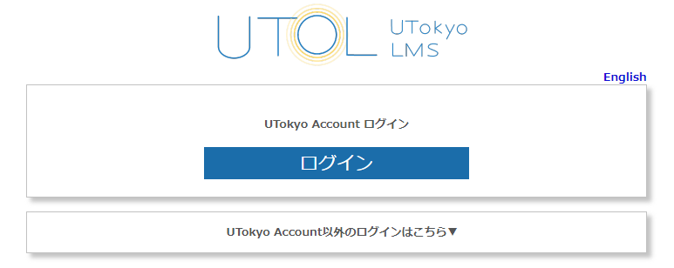
UTOLへのログイン
「ログイン」を押す
UTokyo Account にサインインした状態でない場合には， サインイン画面に移ります．サインインしてください．
ここから言語を切り替え可能
https://utol.ecc.u-tokyo.ac.jp/

Slide 15
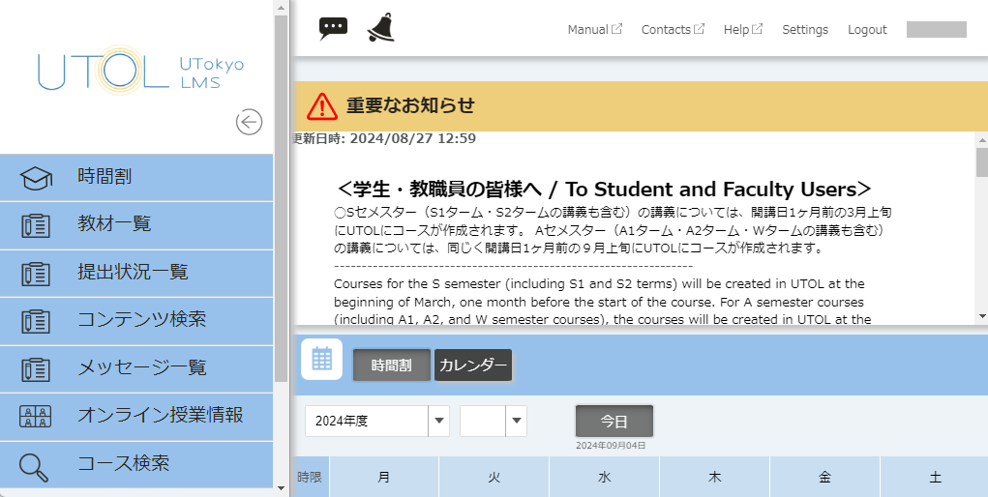
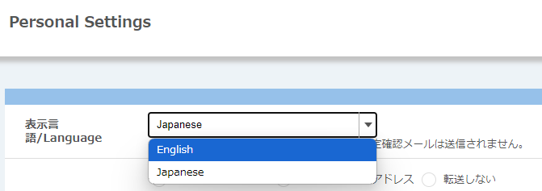
UTOL: 言語の切り替え（ログイン後）
言語はここから切り替え可能

Slide 16
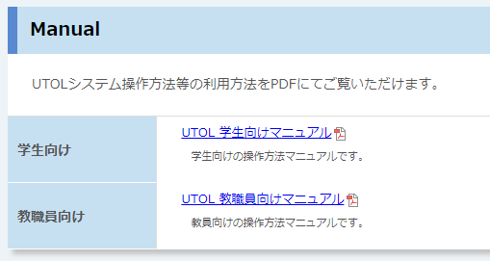
UTOL: 詳細マニュアル
マニュアルはここから参照できます

Slide 17
UTOL：便利な学習管理システム
UTOL は全学で利用可能な東京大学の学習管理システムです
ただし，利用するかどうかは各教員に委ねられています
対面での開講の場合，LMS を利用せずに授業をおこなうこともできます
一部の教員は ECCS クラウドメールで提供されている Google Classroom を使っています
学習管理システムとして，UTOL の利用を推奨しています
学生にとってはシステムが統一されていることが望ましいです
受講する授業によって利用するシステムやツールがバラバラだと， 学生に混乱を生じさせてしまいます！
担当教員とTAは，登録している学生と，お互いのメールアドレスを知らなくても連絡を取ることができます

Slide 18
授業担当教員がUTOLでしなければならないこと
UTOL を利用するかどうか決める
使う場合（推奨）
使わない場合
登録の制限を設定する （「履修者範囲」の設定）
UTASのシラバスに反映し， 授業についての標準的な連絡手段を別途指示する

Slide 19
UTOLでの登録の制限とは
UTAS
UTOL
単位の修得を
希望する学生
登録必須
自動連携で登録される
（または最初から登録されている）
授業への出席だけを
希望する学生
担当教員が
(1) 学生の自己登録を可とする
か (2) 個別に学生を登録する
（どちらにするか選択）
登録しない
（配布資料の閲覧だけを
希望する学生）
学生であれば誰でも配布資料を閲覧できる状態が望ましくない授業もあるため，この設定が存在します

Slide 20
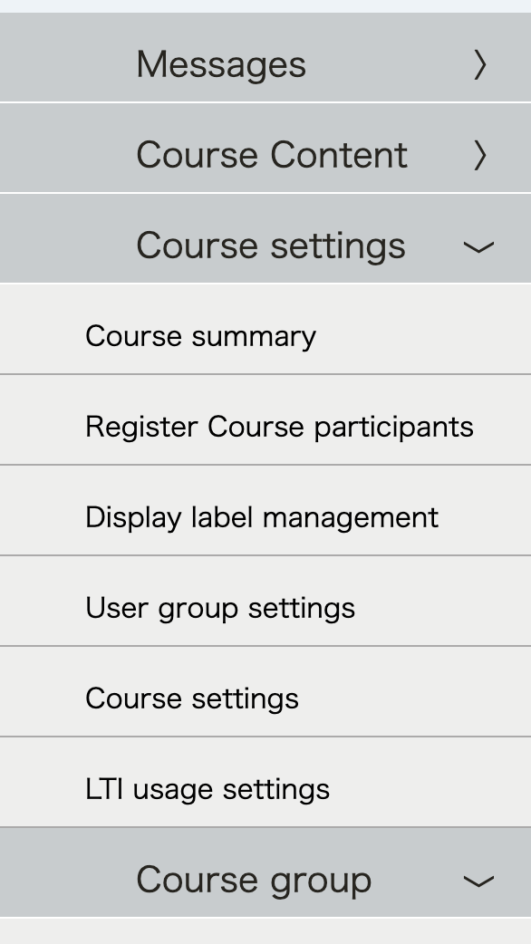
履修範囲設定の詳細
履修者範囲設定 | UTASでの履修登録期間が 終わるまで | UTASでの履修登録期間が 終わって以降
常に『登録方法によらず全て』 | 授業開講期間の前か途中かを問わず，出席を希望する学生は誰でも登録が可能
履修確定日に『登録方法によらず全て』から『履修登録・担当教員登録のみ』に自動切替
常に『履修登録・担当教員登録のみ』 | ・UTASで履修登録している学生 ・担当教員が直接登録した学生 のみ
条件を満たさない学生は 履修登録期間末に強制的に登録解除

Slide 21
授業担当教員がUTOLでできること
（授業に学生を招待・登録する）
UTASに登録された学生のみ許可し，講師が手動で招待しなければならない学生がいる場合のみ許可する
学生に資料を配付する
学生にオンライン授業の情報を知らせる
登録している学生やTAとのメッセージ（または全体通知）の送受信
課題の作成し，共有し，提出させ，評価する
出席を取る
フォーラムでの意見交換
更新通知を受信する
メール，LINE，UTokyo Slack を通じて可能

Slide 22
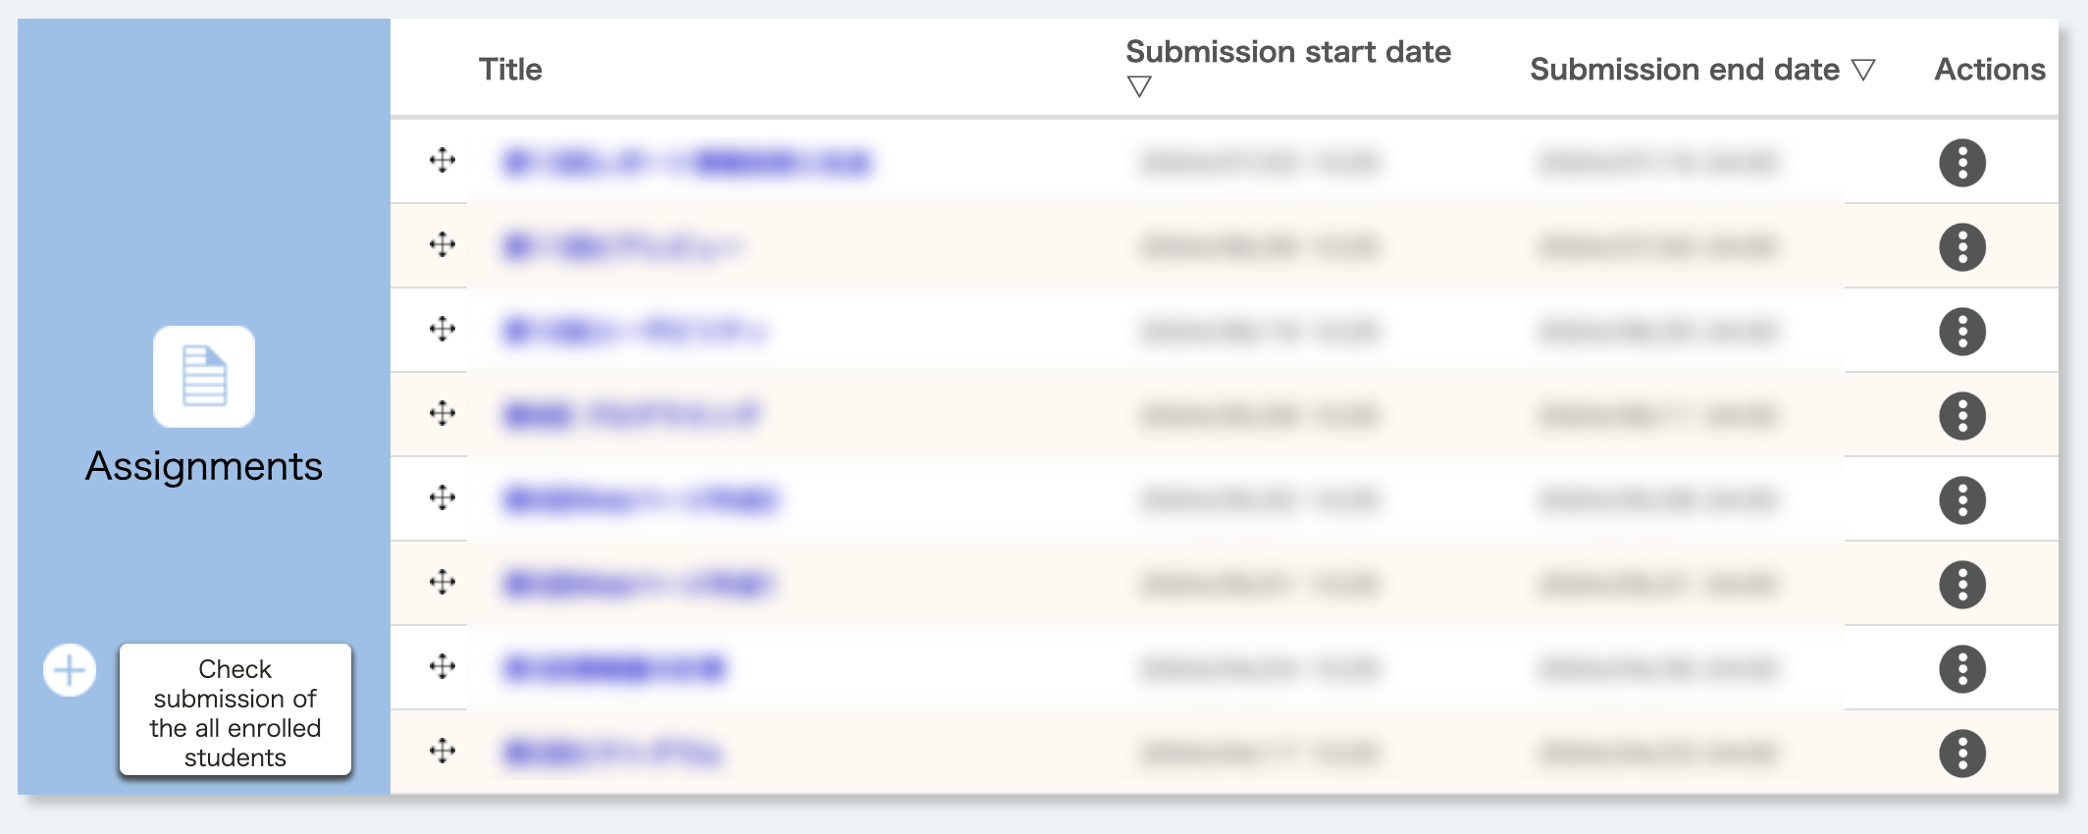
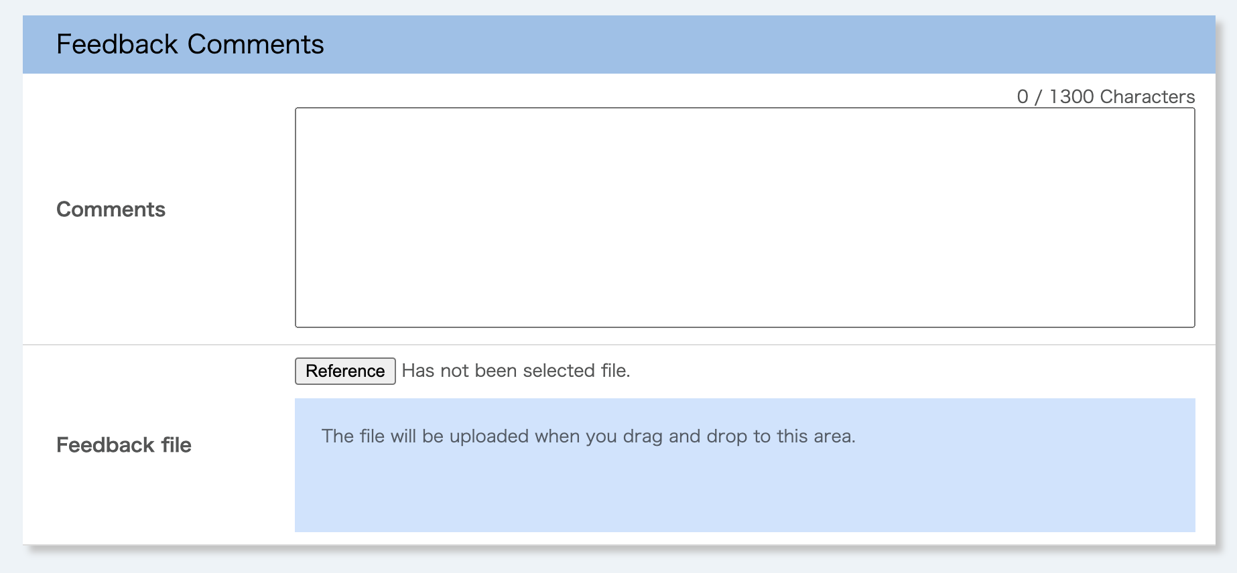
UTOLに関していただいた質問
Q1. ライティングのクラスを教えています．学生の成果物に素早くコメントするのは簡単ですか？
A. 担当教員はUTOLでフィードバックコメントを登録できます． あわせてUTOLマニュアル 75-78ページもご覧ください．
課題 > 編集 > 提出状況確認

Slide 23
UTOLに関していただいた質問
Q2. 1つのコース内で学生をグループに分けることはできますか．グループごとに異なる課題を割り当てたいです．
A. はい．「ユーザーグループ設定」をクリックしてください． あわせてUTOLマニュアル 215-219ページもご覧ください．
Q3. フィードバックシートやドキュメントを特定の学生個人に対してアップロードすることはできますか？
A. はい．メッセージをご利用ください． あわせてUTOLマニュアル 49-57ページもご覧ください．

Slide 24
UTOL についてより詳しくは
utelecon の UTOL についての記事（和英）
教員向け https://utelecon.adm.u-tokyo.ac.jp/utol/lecturers/
学生向け https://utelecon.adm.u-tokyo.ac.jp/utol/students/
UTokyo Portal の UTOL についての記事（日本語のみ）
職員向け https://univtokyo.sharepoint.com/sites/utokyoportal/wiki/d/UTOL.aspx
参考資料（2024年3月実施の説明会資料およびその英語訳版） ※準備中

Slide 25
Summary
Part III：東京大学での教育活動に利用するシステム – UTALとUTOL
(はじめに)
UTAS
UTOL
(おわりに)
質問をslidoでお寄せください
このリンクにアクセスするか，
https://sli.do/ からアクセス して以下のコードを入力
utelecon20240913

Slide 26
おわりに
東京大学では，2020年の完全オンライン化以降，授業での 情報システムやコミュニケーションツールの利用が急増
その後，対面授業への回帰がかなり進んでいるが，情報システムやコミュニケーションツールの活用は2019年以前と比べて大幅に増加
教室での情報システム利用のための環境整備も進んだ
Wi-Fiが教室に整備され，学生は自分のノートPCやデバイスを授業に持ち込むようになっている
対面授業でもオンライン授業でも，情報システムを有効に活用していきましょう！

